Slide 1
Aula 20:
A evolução do pensamento CEPAL
Rec 3402 Desenvolvimento e pensamento econômico Brasileiro
1º semestre 2020

Slide 2
Características centrais ao pensamento da CEPAL:
Relação centro-periferia
Análise se realiza em torno de 4 eixos principais:
(a) Idéia da relação centro-periferia
(b) Análise da inserção internacional
(c) Análise dos condicionantes estruturais internos
(d) Análise da necessidade e das possibilidades de ação estatal
Inserção Internacional:
Estrutura Interna:
Vulnerabilidade externa
dos países periféricos
  Heterogeneidade
  estrutural das
  economias periféricas
Diferentes Intervenções
Estatais:
promoção da industrialização etc.

Slide 3

Oposição entre "periferia" e "centro",
  a estrutura socioeconômica periférica determina um modo singular de industrializar, introduzir o progresso técnico e crescer, assim como um modo peculiar de absorver a força de trabalho e distribuir a renda.
    Não pode ser uma mera repetição de outros processos históricos de industrialização
  Existe um padrão específico de inserção na economia mundial como "periferia", como região subdesenvolvida, produtora de bens e serviços com uma demanda internacional pouco dinâmica, importadora de bens e serviços com uma demanda interna em rápida expansão e assimiladora de padrões de consumo e tecnologias adequadas para o centro, mas com frequência inadequadas para a disponibilidade de recursos e o nível de renda da periferia;

Slide 4
CEPAL e as mutações na
sua produção analítica
Pensamento cepalino existe uma perspectiva, uma busca de interpretação histórica da formação dos países da região, formando-se um método de pesquisa e análise conhecido como "histórico-estruturalista".
  Com base nessa dupla perspectiva, a CEPAL desenvolveu-se como uma escola de pensamento especializada no exame das transformações econômicas e sociais de médio e longo prazo dos países latino-americanos
Enfoque metodológico: Histórico
  1. São necessárias (possíveis) adaptações e reformulações contínuas das interpretações e análises
      Metodologia não muda mas realidade sim – pensamento da Cepal sofre reformulações

Slide 5
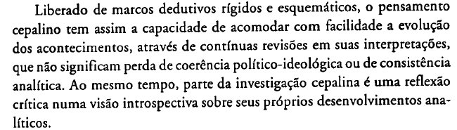
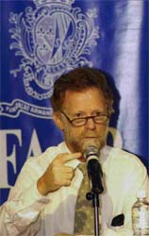
Desenvolvimentismo
Ricardo Bielschowsky

Slide 6
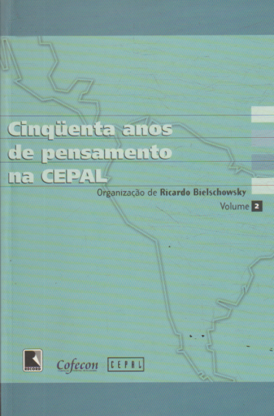
CEPAL e as transformações na
sua produção analítica
Enfoque metodológico: Histórico
  1. São necessárias (possíveis) adaptações e reformulações contínuas das interpretações e análises
      Metodologia não muda mas realidade sim – pensamento da Cepal sofre reformulações
    2. A sistematização do pensamento cepalino é ordenado em torno de “mensagens” transformadoras.
    Em 50 anos de CEPAL é possível identificar 5 fases distintas, sendo cada qual movida por uma “idéia-força” ou “mensagem” específica):

Slide 7
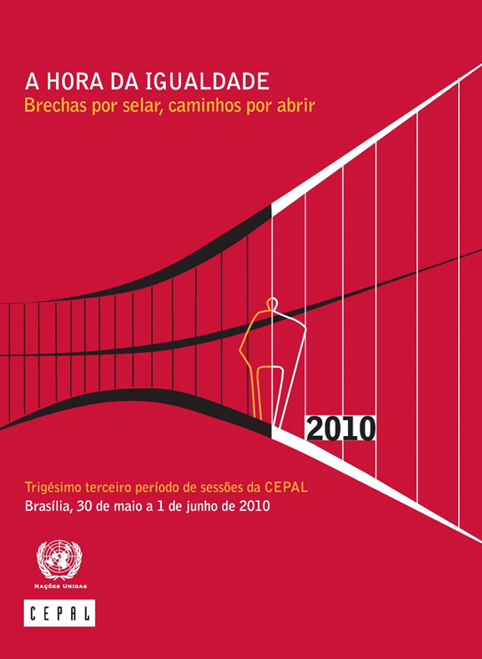
(a) Origens e anos 1950: industrialização
(b) Anos 1960: “reformas para desobstruir a industrialização”
(c) Anos 1970: reorientação dos “estilos” de desenvolvimento na direção da homogeneização social e da industrialização pró-exportadora.
(d) Anos 1980: superação do problema de endividamento externo, via “ajuste com crescimento”
(e) Anos 1990: transformação produtiva com equidade
(f) Anos 2000: trasformação produtiva com equidade (2a fase)
(g) Anos 2010: o imperativo (a hora) da igualdade

Slide 9
1950: legitimando e orientando a industrialização
Equipe com Prebisch:
Celso Furtado, José Medina Echavarría, Regino Botti, Jorge Ahumada, Juan Noyola Vázquez, Aníbal Pinto, Osvaldo Sunkel
A partir do marco analitico anterior: solução industrialização
A ideologia industrializante não tinha uma teoria para fundamentar sua posição.
Teoria Cepalina: cumpriu o papel de instrumentalizar teoricamente a via do desenvolvimento industrial na AL.
Versão regional da teoria do desenvolvimento
Conveniência histórica: a ideologia cepalina caiu como uma luva nos projetos políticos de vários governantes latino-americanos
Mensagem central do período: a industrialização era uma forma de superar o subdesenvolvimento e a pobreza.

Slide 10
1960: redistribuir para crescer
América Latina à partir da 2a. metade da década de 1950 enfrenta alguns problmas que influenciaram a CEPAL:
1) Crescimento dos países estava ocorrendo em ambiente macroeconômico instável: restrição de importações e pressões inflacionárias
2) Urbanização devido a industrialização aumentava empobrecimento e favelização nos centros urbanos e a crescente insatisfação fomentava pressões sociais
Este contexto exigiu da CEPAL uma reorientação de suas análises ampliando as contribuições sociológicas
José Medina Echevarría – Aspectos sociales del desarollo
Debates com teoria da dependencia (FHC e Enzo Faletto)

Slide 11
1960: redistribuir para crescer
CEPAL: fórum de discussões sobre o processo de desenvolvimento - em torno de 3 pontos:
Industrialização não tinha conseguido disceminar a modernidade e progresso técnico para a maioria da população
  Industrialização não inclusiva e não redistributiva
(b) Industrialização não eliminou a vulnerabilidade externa
(c) Desigualdade e Vulnerabilidade Externa obstruíam o desenvolvimento
Início dos anos 1960:
  Retomada do incentivo às exportações (inclusive industriais)
  necessidade redução das desigualdades de renda e passam a defender mudanças (reformas) na estrutura social dos países:
    reforma agrária, política educacionais, etc.

Slide 12
Diferenças de perspectivas em torno da reforma agrária
Celso Furtado: reforma redistributivista
  Tese estagnacionista
    Necessidade de ampliação do mercado consumidor
  Reforma agrária: aspecto de redistribuição de renda e riqueza e ampliação do mercado consumidor
Raul Prebisch: reforma produtivista
Reforma agrária: substituição de “latifundiarios rentistas”, por novos produtores
  Busca de ampliação da produtividade
  Ampliação da geração do excedente e da poupança
  Melhora no uso deste excedente

Slide 13
(a) Origens e anos 1950: industrialização
(b) Anos 1960: “reformas para desobstruir a industrialização”
(c) Anos 1970: reorientação dos “estilos” de desenvolvimento na direção da homogeneização social e da industrialização pró-exportadora.
(d) Anos 1980: superação do problema de endividamento externo, via “ajuste com crescimento”
(e) Anos 1990: transformação produtiva com equidade
(f) Anos 2000: trasformação produtiva com equidade (2a fase)
(g) Anos 2010: o imperativo (a hora) da igualdade

Slide 15
As transições do final dos 60 e da década de 70
Se início dos 60 crise, segunda metade retomada, aproveitando bom momento mundial, mas década de 70 (depois da crise do Petróleo) novamente dificuldades
Politicamente dificuldades: ascenção do militarismo em quase toda a região
    Santiago – golpe contra Allende, dificuldades”físicas” para a CEPAL
América latina – diferenciação de respostas
  Fases de crescimento:
    Conservadores x redistributivos
    Com maior ou meno endividamento
    Com ou sem abertura
  Fase de reação à crise do petróleo
    Países petroleiros x não petroleiros
    Reação com reforço do processo substitutivo ou não
Debates em torno do(s) “estilo(s)” de desenvolvimento

Slide 16
Existem diferentes modalidade de desenvolvimento possíveis, mas até onde cada um deste estilo é desejável
    Desejável: desenvolvimento integral (crescimento com justiça social), mas este é possível?
      Deveríamos incluir tb participação política ?
  Ceticismo interno sobre compatibilidade desenvolvimento e homogeneidade social
    Percepção que rumos da América Latina eram socialmente injustos, mas não apenas em função das condições politicas (ditaduras)
      Reflexão de Tavares e Serra: Além da estagnação,
        possível superar a estagnação sem reformas redistributivas, ao contrário retoma-se o desenvolvimentismo mas ele é não inclusivo (concentração de renda é até funcional) – desenvolvimentismo maligno (perverso)

Slide 17
  Vulnerabilidade externa:
    além dos problemas anteriormente debatidos sobre o tema
      problemas com termos de troca de exportadores,
      dificuldades externas da substituição de importação: necessidades de importação e viés antiexportação
      Dificuldade com soluções: integração regional, reorientação exportadora
    Aparece a questão dos choques externos e do endividamento
      CEPAL: reforço da idéia de que se enfrenta a vulnerabilidade completando o parque industrial (Brasil),
      mas também: necessário complementação mercado interno com exportações (reforço das políticas exportadoras , especialmente de diversificação das exportações) e necessidade de limitar endividamento

Slide 19
A CEPAL na década de 80
Década de 80 marcada pela crise da dívida e os ajustes decorrentes
    Crise mexicana de 82: marco
  Também ascensão do ideário ortodoxo (liberal)
CEPAL: enfrentamento com forma de ajuste proposto por FMI e “Consenso de Washington”
  Enrique Iglesias:
    “forma de ajustamento proposto não significa um curto processo de ajustes de um par de anos, como afirmam os ortodoxos do FMI, mas significará uma década perdida para a América latina”
  Contrapõe-se ajustes recessivo com ajuste expansivo: reforço na produção de bens tradeables e diversificação de exportações
      Inicio das criticas ao protecionismo dos países centrais
    Acordo com credores não sufocantes – renegociação soberana
    Processos inflacionários – combates ortodoxos inocuos (inflaçao inerial ?)

Slide 21
Os anos 90: neo estruturalismo e a transformação produtiva com equidade
Com base nas interpretações, iniciadas na década anterior, dos processo de industrialização ocorridos na AL, a proposta, para depois da renegociação da divida, é a de reconsiderar o processo de desenvolvimento
  Interpretações críticas em relação à forma pela qual ocorreu a Industrialização
    Fajnzylber: “Industrialização Trunca” e “Casillero Vazio”)
      Não endogenização do progresso técnico
      não crescimento com equidade:
      Problemas de aparecimento de novo grupos “rentistas”: classes empresarias locais , vivendo das benesses das políticas
lema passa a ser:
  “transformação produtiva com equidade”
Objetivo e politicas:
  Acelerar catching up tecnológico – com politicas ativas de estimulo a processo de inovação e exportação (nichos)
  Defesa das políticas de fortalecimento dos recursos humanos

Slide 22
Novos temas:
  Reformas liberais
    Cepal se posiciona de forma moderada, mas alertando contra problemas e custos dos processos reformistas sem se posicionar necessariamente contra
      Aceita reformulação na forma a intervenção do Estado
      Aceita abertura mas com cuidado, critica à simultaneidade das duas aberturas
      Defesa de politicas macroeconômicas saudáveis
  Fluxos de capital – vulnerabilidade às oscilações dos fluxos
    Controle de capitais e regulações prudenciais

